Slide 1
KATECHEZA 42
Temat: Eucharystia
uczy nas miłości

Slide 2
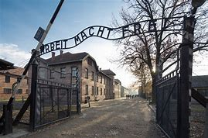
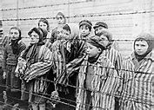
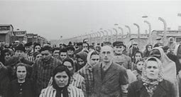
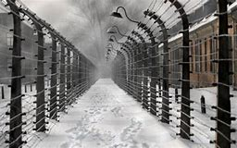
Posłuchaj opowiadania:

Slide 3
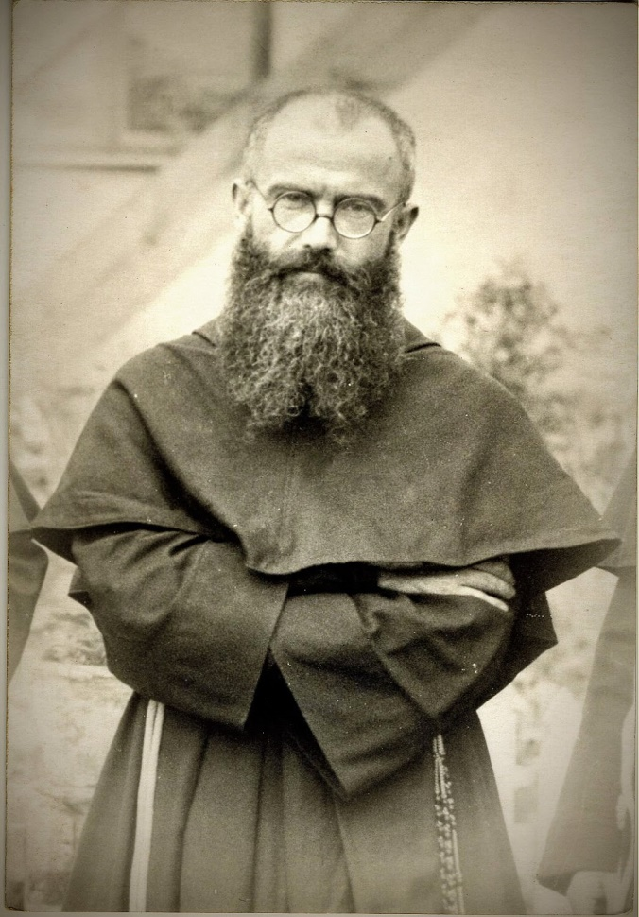
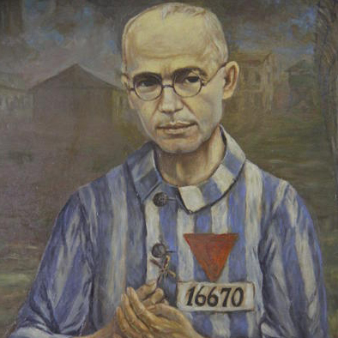
Św. Maksymilian Kolbe

Slide 4
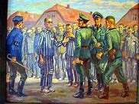
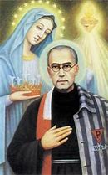
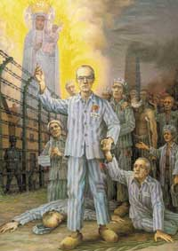

Slide 5
* Kim był o. Maksymilian?
* Co się stało w obozie?
* Co zrobił o. Maksymilian?
* Co dało mu siłę do podjęcia
decyzji o oddaniu życia
za bliźniego?

Slide 6
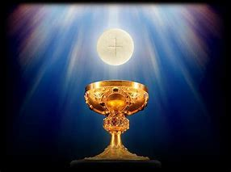
Eucharystia dała
o. Maksymilianowi siłę
do podjęcia decyzji
o oddaniu swego życia

Slide 7
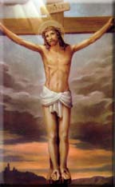
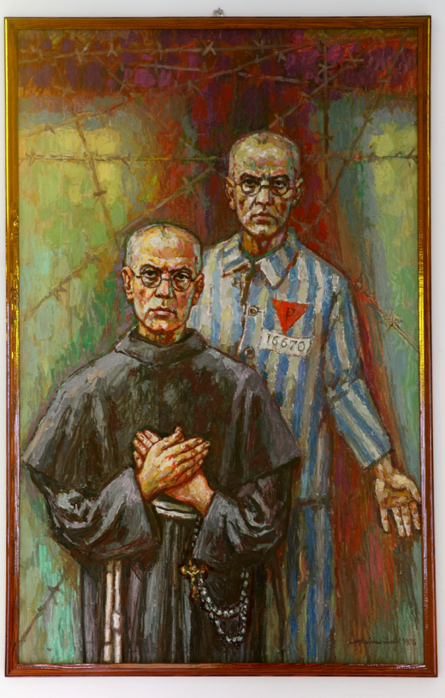
„On oddał za nas życie swoje. My także winniśmy oddać
życie za braci”
Co to znaczy oddać życie za braci?

Slide 8
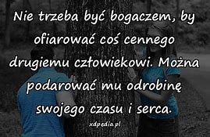
Możemy innym ofiarować:
* swój czas

Slide 9
* swoją pomoc

Slide 10
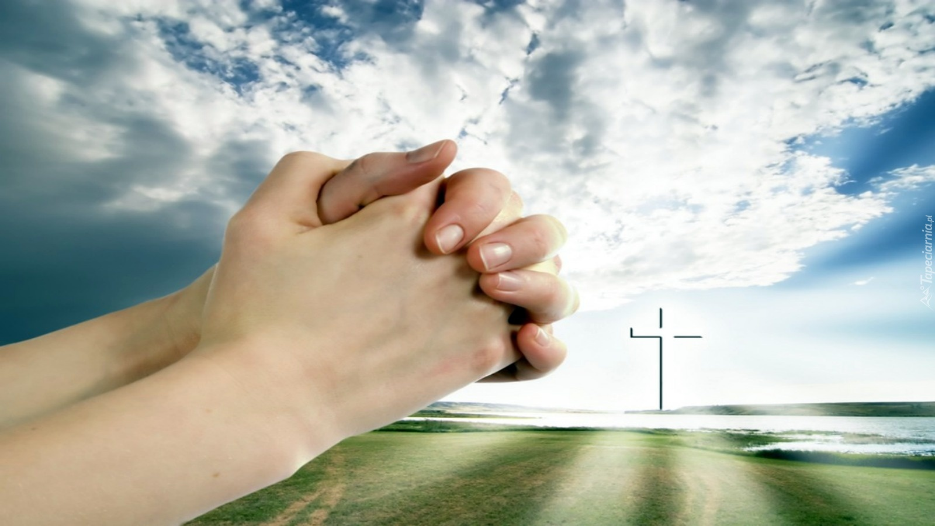
* swoją modlitwę

Slide 11
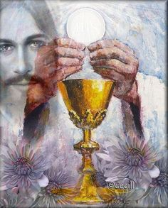
Eucharystia uczy nas postawy ofiarnej – ofiarowania siebie i swojego
życia. Uczy nas również tego, że mamy poświęcać życie dla innych,
naśladując Pana Jezusa. Czego jeszcze uczy nas Eucharystia?

Slide 12
We fragmentach modlitwy eucharystycznej, wypiszcie, za kogo modlimy się
w czasie Mszy świętej.
Ojcze, tak bardzo nas kochasz, pozwól nam zbliżyć się do Twojego
stołu, abyśmy przyjęli Ciało i Krew Twojego Syna, zjednoczeni
w radości Ducha Świętego. Boże, Ty o wszystkich pamiętasz,
modlimy się do Ciebie za ludzi, których kochamy i za tych,
którzy w przyjaźni z Tobą odeszli z tego świata.
Pamiętaj o wszystkich cierpiących i smutnych, o wielkiej rodzinie
chrześcijańskiej i o wszystkich ludziach na całym świecie.
Ojcze, gdy patrzymy na to, co czynisz przez Twojego Syna,
z radością Ciebie chwalimy.

Slide 13
2. Najlepszy Ojcze, wspominamy śmierć i zmartwychwstanie Pana
Jezusa, Zbawiciela świata. On jest teraz z nami, ofiarujemy Go Tobie,
a z Nim i nas samych. Wysłuchaj nas, Panie Boże, i udziel Ducha
Twojej miłości wszystkim, którzy biorą udział w tej ofierze, aby
w Twoim Kościele coraz bardziej byli zjednoczeni z Tobą,
naszym papieżem Franciszkiem, naszym biskupem Adamem,
z innymi biskupami i z tymi wszystkimi, którzy pracują dla
Twojego ludu. Nie zapominaj o tych, których bardzo kochamy
i o tych. Których kochamy jeszcze za mało. Pamiętaj o tych,
którzy umarli i przyjmij ich z miłością do Twojego domu.
Doprowadź nas wszystkich do siebie, abyśmy razem
z Dziewicą Maryją, Matką Twojego Syna i naszą, i z wszystkimi,
którzy kochają naszego Pana Jezusa Chrystusa, na wieki śpiewali
Tobie pieśń chwały.

Slide 14
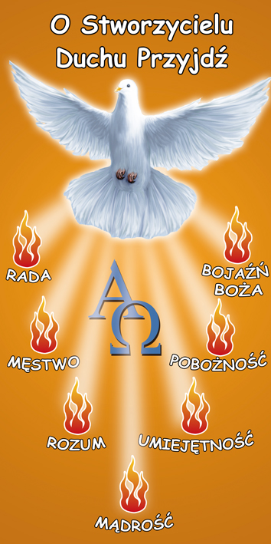
Ćwiczenie w podręczniku:
Wykorzystując słowa zamieszczone w serduszkach, napisz co czyni
Duch Święty podczas Eucharystii?

Slide 15
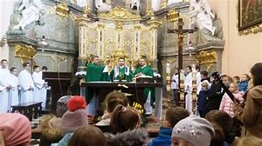
W czasie Mszy Świętej modlimy się:
Za cały Kościół;
Za naszą parafię
Za tych, którzy uczestniczą razem
z nami w Mszy Świętej
Eucharystia jest znakiem, że jesteśmy jedną rodziną dzieci Bożych.
Uczy nas miłości także do tych, których nie lubimy oraz modlitwy
za nich.

Slide 16
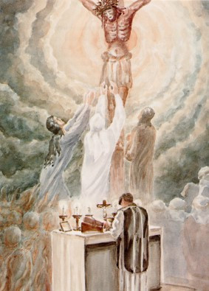
Ćwiczenie w podręczniku:
Czego uczy nas Eucharystia? Poznasz odpowiedź, jeśli odczytasz
zaszyfrowane słowa. Literze zapisanej pod kreską odpowiada litera
która w zamieszczonym w ramce alfabecie występuje po niej (po Y
powinno być A)

Slide 17
Ofiarowanie – poświęcam coś dla
innych, np. czas, modlitwę, pomoc
Miłość – chcę dla innych dobra
Wdzięczność – dziękuję Bogu za
otrzymane dobro
Jedność – poprzez modlitwę dbam
o wspólnotę
Modlitwa za innych – proszę za
Innych ludzi

Slide 18
EUCHARYSTIA uczy nas:
Postawy ofiarowania;
Miłości;
Wdzięczności;
Jedności;
Modlitwy za innych

